Slide 1

第一章 基本概念和定义

Slide 2




工程热力学
第一章 基本概念和定义
1-1 热力系统
1.
定义
系统：被人为分离出来, 做为研究对象的物体的总称。
外界：系统以外的其它物质。
边界：系统与外界的分界面。边界可以是固定或运动的，也可以是真实或虚拟的。
1

Slide 3

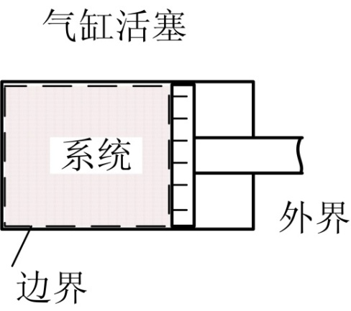
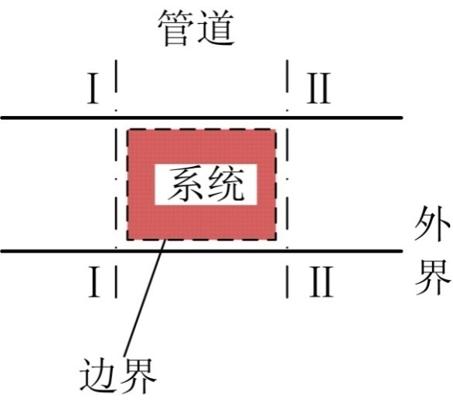
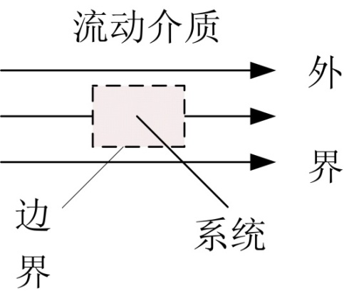
工程热力学
第一章 基本概念和定义
因此系统也可以是固定或运动的。
2

Slide 4

工程热力学
第一章 基本概念和定义
2.
系统的分类
闭口系、开口系、绝热系、孤立系等。
闭口系 | 开口系 | 绝热系 | 孤立系
与外界无物质交换 | 与外界有物质交换 | 与外界无热量交换 | 与外界无功、热、物质交换
3

Slide 5
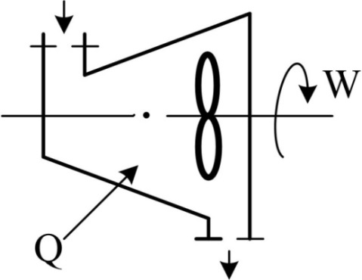
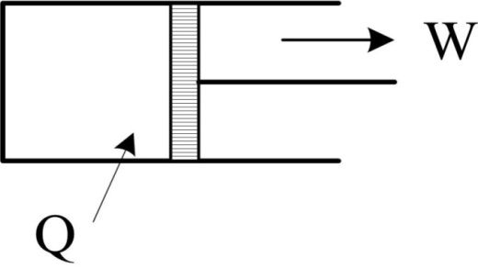

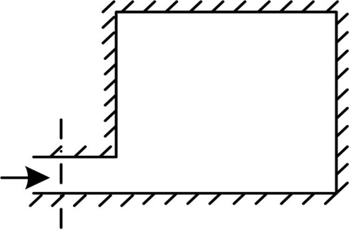
工程热力学
第一章 基本概念和定义
闭口系
开口系
绝热系
孤立系
4

Slide 6

工程热力学
第一章 基本概念和定义
均匀系（各部分化学成分和物理性质均匀一致）与非均匀系；
单相系（单一物相）与复相系；
单元系（纯物质，空气可看作纯物质）与多元系。
5

Slide 7

工程热力学
第一章 基本概念和定义
系统选择应以解决问题方便为原则。
对结果没有影响，仅与解决问题繁复程度有关。
合理选择系统是进行正确的热力学分析的前提。
6

Slide 8

工程热力学
第一章 基本概念和定义
在不涉及化学反应时，工程热力学所讨论的大多数热力系统 ——简单可压缩系(热力学最重要的系统)。
简单可压缩系：
由可压缩流体构成、没有电、磁、重力、运动和表面张力等外力场作用、没有化学反应，系统与外界交换的功只有容积功。
7

Slide 9
工程热力学
第一章 基本概念和定义
1-2 工质的热力状态及其基本状态参数
1.
工质的热力状态
工质
实现热功转换的工作物质，简称工质。
简单可压缩系与外界交换功的模式只有容积功。
由于气态物质具有良好的流动性和膨胀性，因此，热力学中的工质基本是气体以及有相变的液体。
如空气、燃气、水蒸气、水、制冷剂等。
8

Slide 10
工程热力学
第一章 基本概念和定义
(2) 热力状态
系统中的工质在某一瞬间所呈现的宏观物理状况。
(3) 状态参数
可定量描述工质状态特性的物理量称为状态参数。
如基本状态参数 p、v、T、和导出状态参数 u、h、 s 等。
9

Slide 11
工程热力学
第一章 基本概念和定义
2.
状态参数的性质和分类
(1) 状态参数的性质
状态参数是状态的单值函数，只取决于工质所处的状态，与过程无关。
(2) 状态参数的分类
可分为强度性参数和广延性参数
强度性参数称为广义力或势，与系统内工质的数量无关，没有可加性。
10

Slide 12

工程热力学
第一章 基本概念和定义
广延性参数称为广义位移，具有可加性。
单位质量的广延性参数称为比参数，具有强度参数的性质，没有可加性，比参数可看作强度性参数。
11

Slide 13
工程热力学
第一章 基本概念和定义
类型 | 常见参数
强度性参数 | 压力 p、温度 T
广延性参数 | 容积V、热力学能U 、焓 H 、熵 S
比参数 | 比容 v、比热力学能 u、比焓 h、比熵 s
12

Slide 14
工程热力学
第一章 基本概念和定义
可分为基本状态参数和导出状态参数
通过仪表直接或间接测量得到的状态参数称为基本状态参数， 如：p、v、T 。
利用基本状态参数计算得到的状态参数为导出状态参数，如：u、h、s 。
13

Slide 15
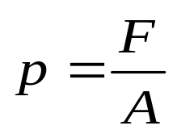
工程热力学
第一章 基本概念和定义
1.
基本状态参数
(1) 压力
三种表示形式：绝对压力、表压力、真空度。
绝对压力 p：
工质的真实压力，真空时 p = 0, 只有绝对压力为工质的状态参数。
14

Slide 16
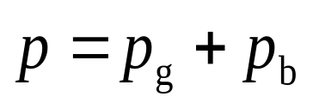
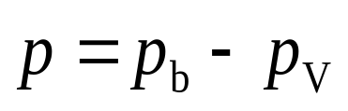
工程热力学
第一章 基本概念和定义
表压力 p_{g}：
绝对压力高出当地大气压的数值。
真空度 p_{V}：
绝对压力低于当地大气压的数值。
式中：p_{b} ——大气压力（不恒定）
15

Slide 17
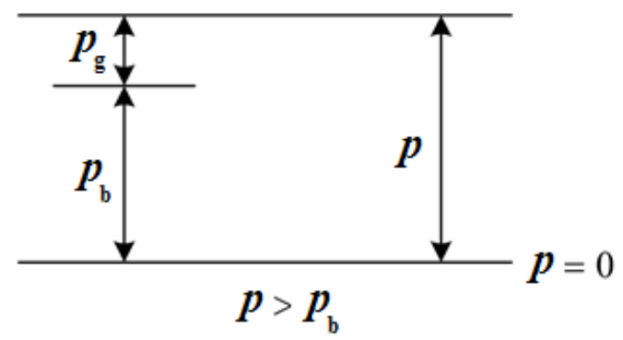
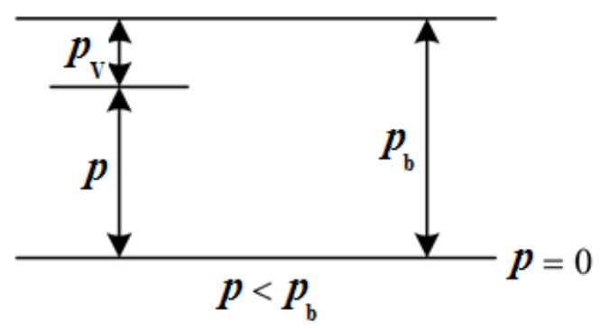
工程热力学
第一章 基本概念和定义
p、p_{g}、p_{V} 关系图：
压力常用单位: Pa、kPa、MPa 或 mmH₂O (Hg) 等( p_{g} ＝ρ g h)，各种压力单位换算关系见附表1。
16

Slide 18


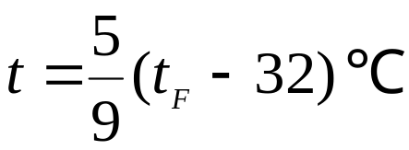
工程热力学
第一章 基本概念和定义
(2) 温度
表示物体冷热的程度。
温标：温度的数值表示方法。常用: 热力学温标、摄氏温标、华氏温标。
不同温标相互换算关系式：
17

Slide 19

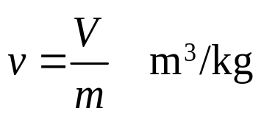
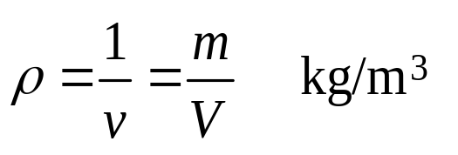
工程热力学
第一章 基本概念和定义
(3) 比容和密度
18

Slide 20
工程热力学
第一章 基本概念和定义
1-3 平衡状态、状态公理及状态方程
1.
平衡状态
(1) 定义
系统中各状态参数处处相同、且不随时间变化的状态，称为平衡状态 。
只有平衡状态才能由一组具有确定数值的状态参数定量描述该状态。
19

Slide 21
工程热力学
第一章 基本概念和定义
(2) 保持平衡状态不变的条件
系统内部以及系统与外界之间不存在任何不平衡势差。系统内外处于力的平衡和热的平衡（温度平衡）。
20

Slide 22
工程热力学
第一章 基本概念和定义
2.
状态公理
热力系平衡状态独立状态参数的个数等于系统与外界交换能量的各种方式的总数。
对由气体组成的简单可压缩系统，独立的状态参数只有两个 。
21

Slide 23

工程热力学
第一章 基本概念和定义
3.
状态方程式
习惯上以反映基本状态参数 p、v、T 之间关系的公式称为状态方程式。
(1) 气体状态方程的一般表达形式
或： p = f ( T, v ) ; T = f ( p, v ) ; v = f ( p, T )
状态方程式的具体形式取决于工质的性质。
22

Slide 24
工程热力学
第一章 基本概念和定义
常用的气态工质可分为两类：理想气体和蒸气（实际气体）。理想气体的状态方程式最简单。
气态工质 | 定义 | 相互联系
理想气体 | 远离液态点、不易液化的气体 | 常态下的理想气体，在低温和高压状态时应看作蒸气
蒸 气 | 离液态点较近、容易液化的气体 | 蒸气在高过热状态时可看作理想气体
23

Slide 25
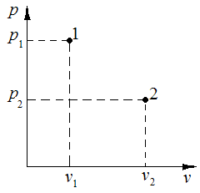
工程热力学
第一章 基本概念和定义
由于简单可压缩系只有2个独立的状态参数，所以可用平面图表示工质的状态。
常用的气体状态参数图为：p—v 图和 T—s 图。
例：p—v 图
24

Slide 26
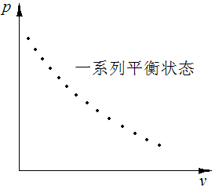
工程热力学
第一章 基本概念和定义
1-4 准平衡过程和可逆过程
1.
准平衡（准静态）过程
过程：工质从一个状态到另一个状态的全部经历。
准平衡过程：由一系列的平衡状态（实际上是无限接近平衡状态）所构成的过程。
25

Slide 27
工程热力学
第一章 基本概念和定义
实现准平衡过程的条件：
无势差损失
（破坏平衡状态存在的压力差、温差无穷小）;
弛豫时间短
（恢复平衡快。即系统内外处于连续的动平衡状态）。
26

Slide 28

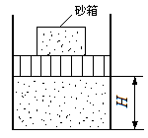
工程热力学
第一章 基本概念和定义
例: 气缸中贮有气体, 装有细砂的砂箱放在活塞上，此时活塞受力平衡。
设缸壁为良导热材料，气缸内外随时保持温度平衡。
一粒粒取出砂粒；
搬掉整个砂箱；
27

Slide 29

工程热力学
第一章 基本概念和定义
2.
可逆过程
定义：能逆向进行，且系统与外界同时返回原态而不留下任何变化的过程。
设：
活塞与气缸壁之间有摩擦；
活塞与气缸壁之间无摩擦；
28

Slide 30
工程热力学
第一章 基本概念和定义
实现可逆过程的条件：
无势差损失
弛豫时间短
无耗散效应
结论：可逆过程＝没有耗散效应的准静态过程
29

Slide 31
工程热力学
第一章 基本概念和定义
耗散效应与势差损失:
耗散效应 | 通过摩擦、电阻、磁阻等使功变为热的效应。
势差损失 | 由于压差或温差等势差的存在而造成的损失（分子无序运动）。
30

Slide 32
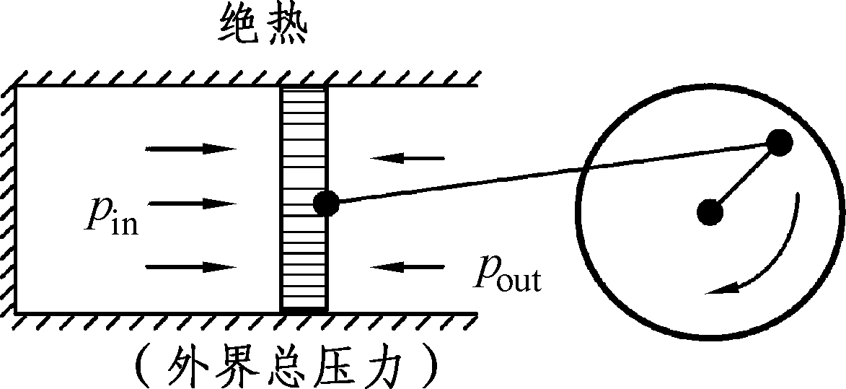
工程热力学
第一章 基本概念和定义
弛豫时间短（恢复平衡快）是一个相对概念。
例: 发动机工作时转速可高达 6000r/min，活塞线速度（破坏平衡的速度）＜100m/s，缸内气体恢复平衡的速度＞300m/s。
31

Slide 33
工程热力学
第一章 基本概念和定义
可逆过程的实用意义：
许多实际过程可以近似的作为可逆过程处理, 便于分析计算。
32

Slide 34
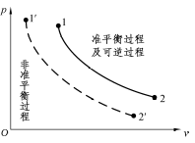
工程热力学
第一章 基本概念和定义
3.
准静态过程及可逆过程的图示
33

Slide 35
工程热力学
第一章 基本概念和定义
作业：1.3，1.5，1.10
33

